Slide 1
Umriss der Fragestellung
Wir wissen:
Bücher sind soziale Akteure und haben Einfluss auf das Verhalten ihrer Leser
Mädchen und Buben lesen unterschiedliche Bücher
Schlussfolgerung:
Finden wir Unterschiede in den von Buben und Mädchen gelesenen Büchern, können wir davon ausgehen, dass Kinderbücher einen Beitrag zur Ausdifferenzierung von unterschiedlichem Verhalten (Doing-Gender) von Mädchen und Buben liefern.

Slide 2
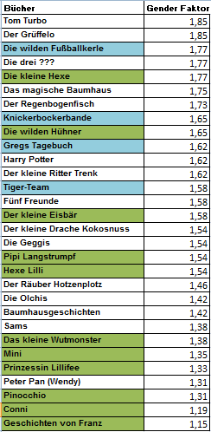
Gibt es Unterschiede in Mädchen- und Bubenbücher?
Werden die sozialen Geschlechter unterschiedlich Konstruiert?
Bildung eines Gender-Faktors (Werte zwischen 1 = feminin und 2 = maskulin)
Korrelation mit w/m-Faktor: 0,471
Signifikanz: 0,009 – hoch signifikant
Grün: w/m-Faktor: <= -0,15
Blau: w/m-Faktor: >= 0,15

Slide 3
Gender-Faktor konstruieren
13 Eigenschaftspaare:
Beispiele:
Träumerisch/Realistisch
Der w/m-Faktor korreliert mit dieser Variabel am höchsten von allen Eigenschaftspaaren (0,479; Sig. 0,01)
-> Eigenschaften werden besonders stereotyp verwendet
Sicherheitsbedürftig/Abenteuerlustig
Der w/m-Faktor korreliert dabei mit dieser Variabel sehr hoch (0,384; Sig. 0,036). -> Eigenschaftspaar wird besonders stereotyp verwendet

Slide 4
Ergebnisse
Wir können davon ausgehen, dass Kinderbücher einen Beitrag zum Prozess des Doing-Gender leisten.
Die hohe Korrelation der beiden Faktoren ist zum größten Teil den Jungen zuzusprechen. Sie scheinen besonders stark mit maskulinen Charakeren konfrontiert zu werden.
Bei den Mädchen ist kein Zusammenhang sichtbar – sie lesen auch Bücher mit Charakteren des anderen sozialen Geschlechts.
maskuline Mädchen
Kein Tabu Bubenbücher zu lesen

